Slide 1
Estudo do eShopOnContainers
Ivan Paulovich Arquiteto de Softwares Banco Olé Consignado – Julho/2017

Slide 2
Agenda

Slide 3
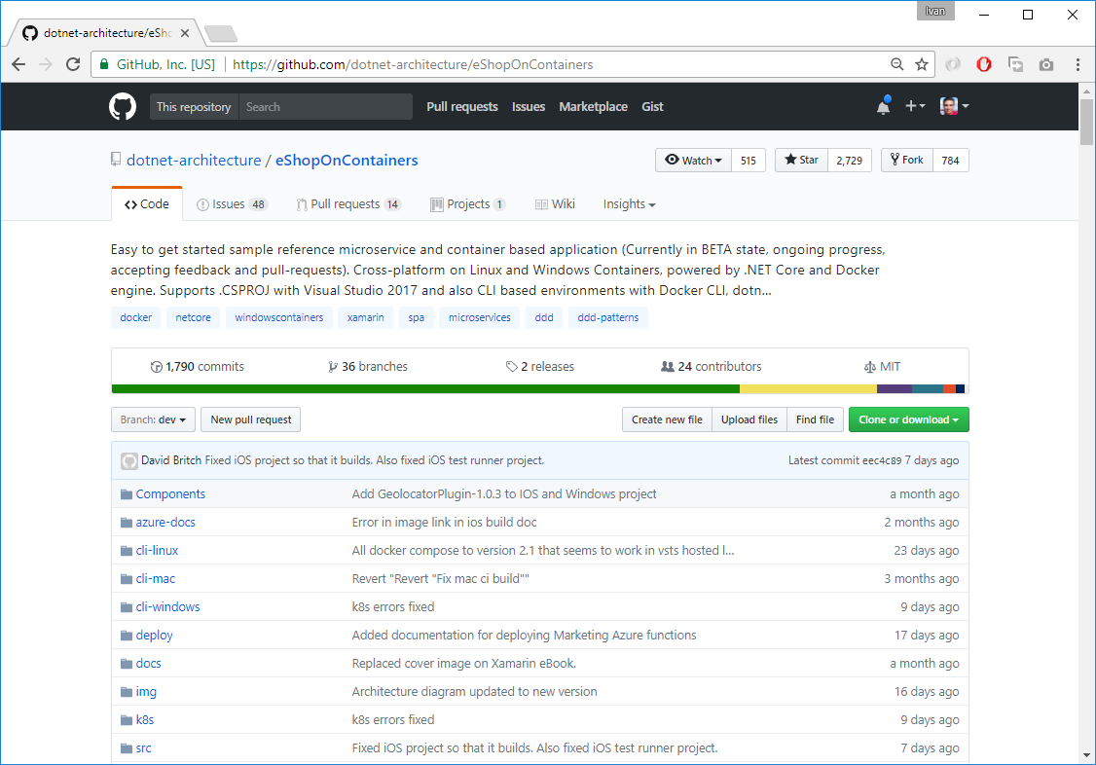
eShopOnContainers
É um projeto open source no GitHub

Slide 4
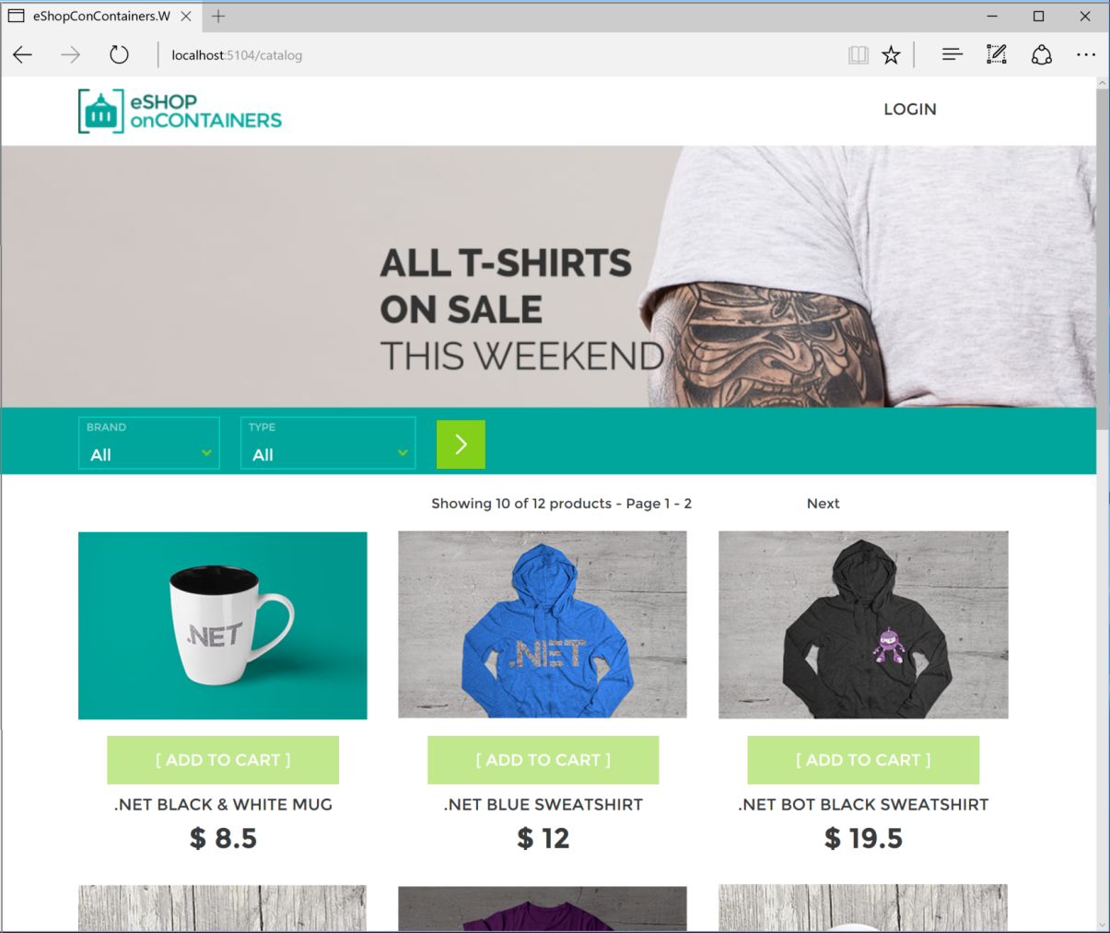

eShopOnContainers
Um site e seus microserviços containerizados
Possui um livro de referência

Slide 5
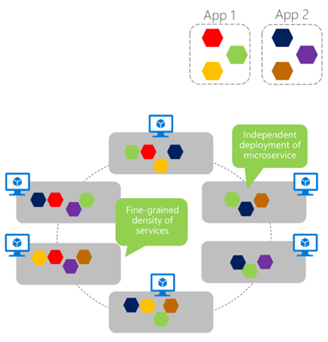
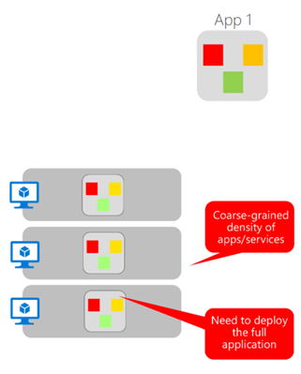
Deployment Monolítico
Deployment de Microserviços

Slide 6
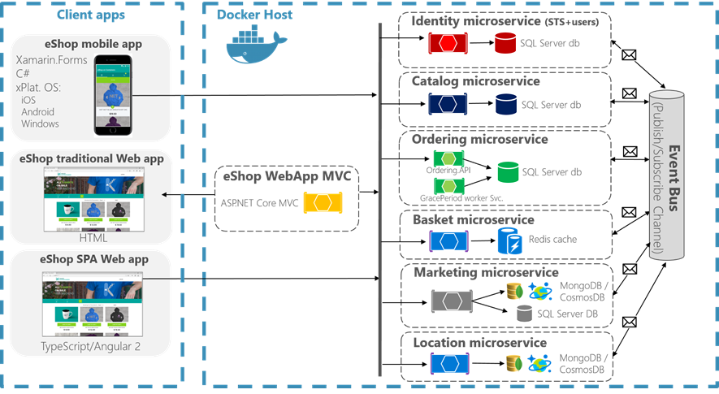
Arquitetura de Aplicações

Slide 7
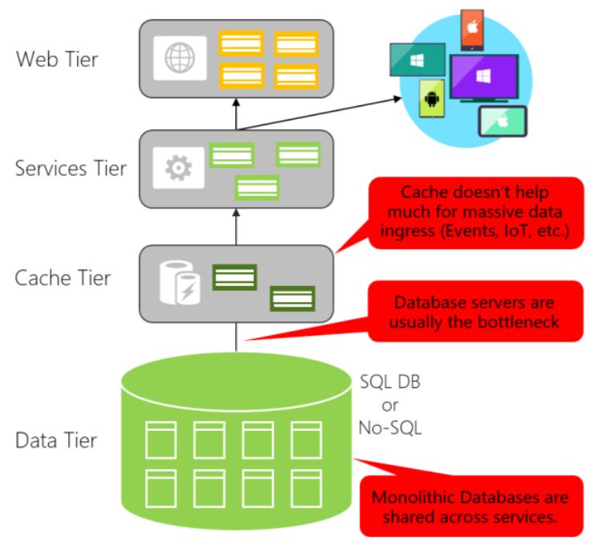
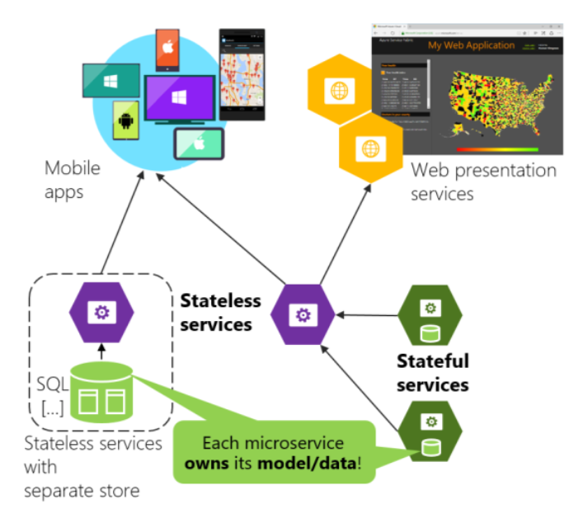
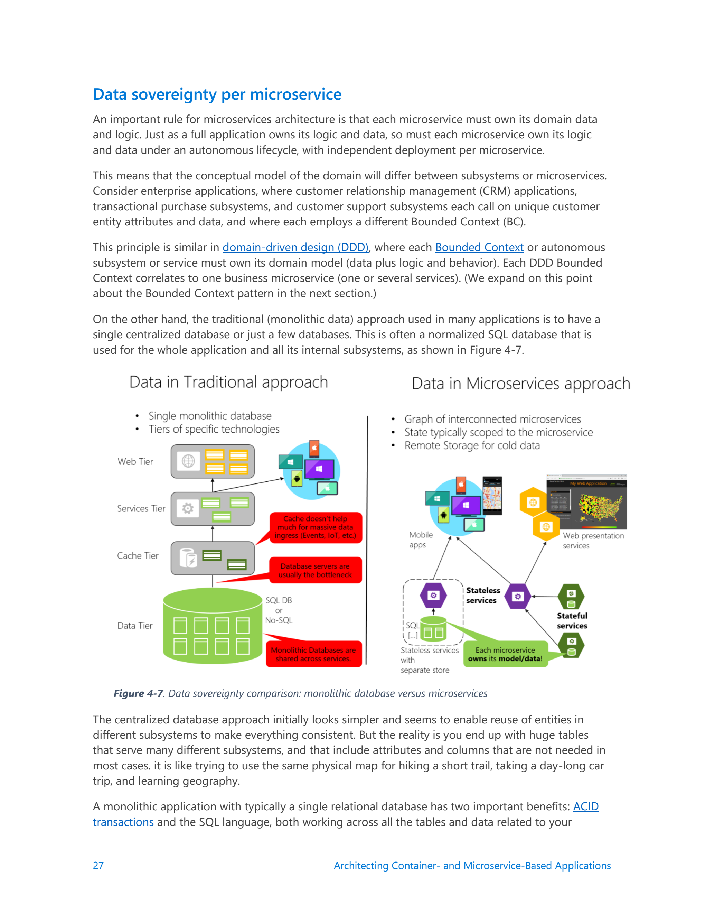
Armazenamento
tradicional
Armazenamento em microserviços

Slide 8
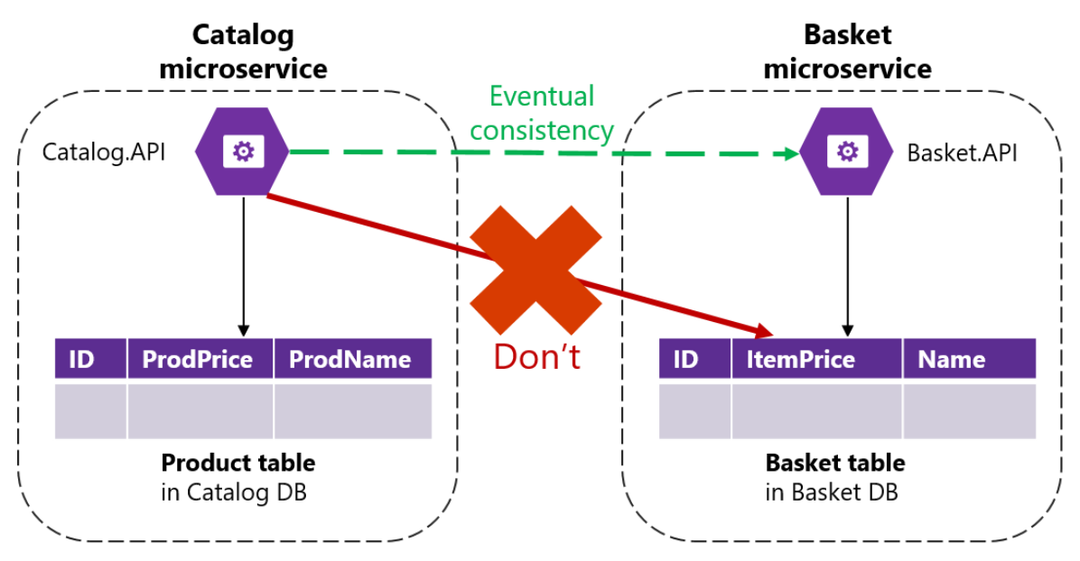
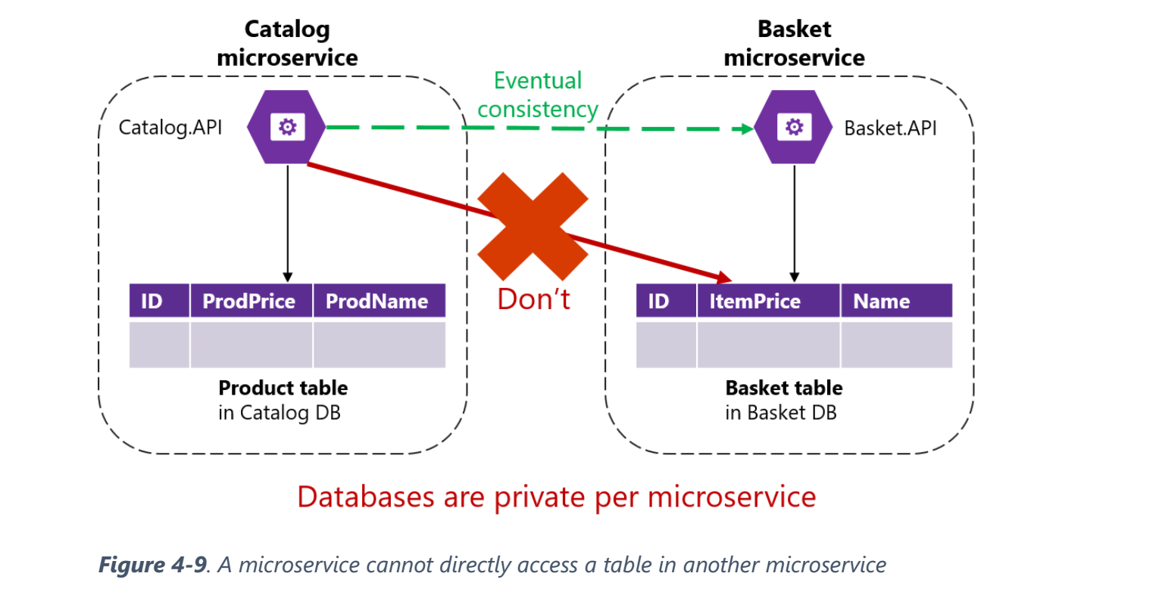
Fronteiras

Slide 9
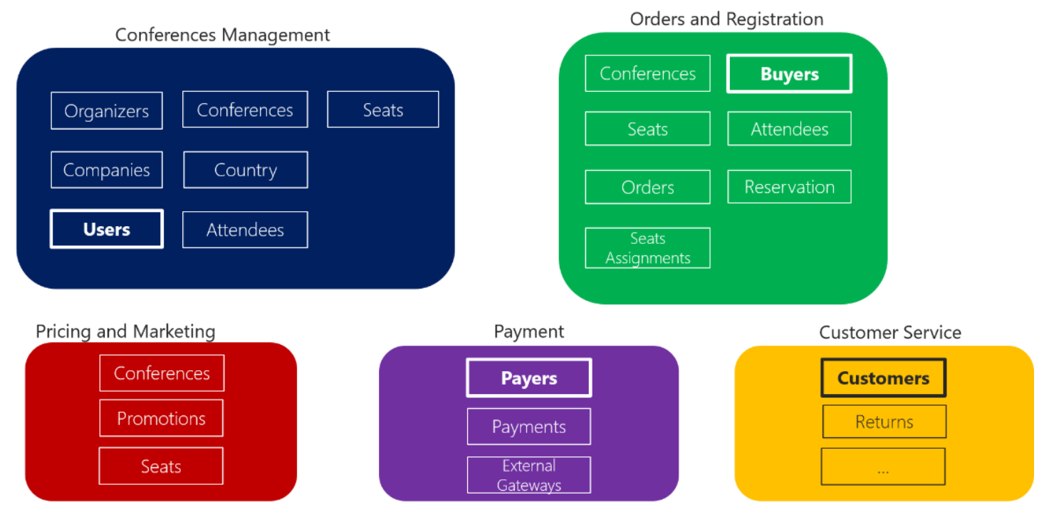
Um modelo de domínio por microserviço ou Bounded Context

Slide 10
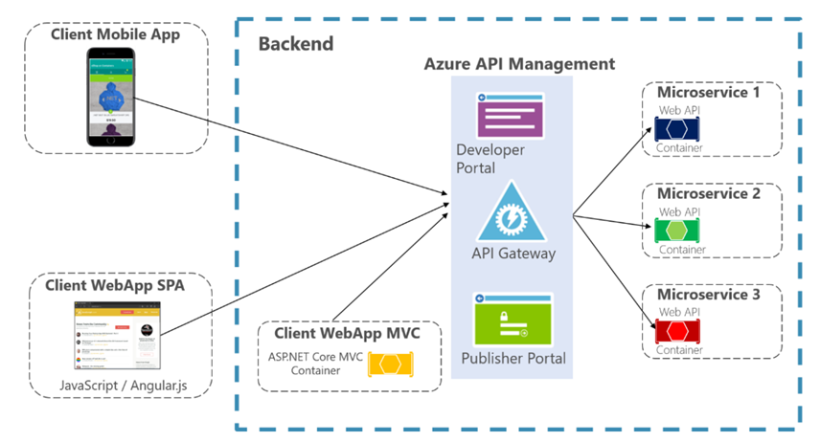
Smart Endpoints and Dumb Pipes
https://martinfowler.com/articles/microservices.html#SmartEndpointsAndDumbPipes

Slide 11
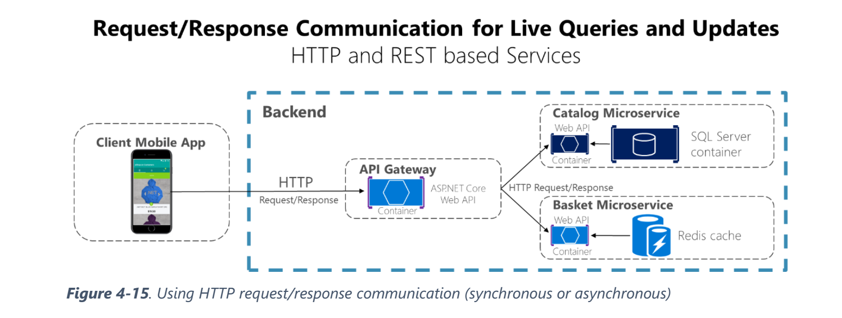

Slide 12
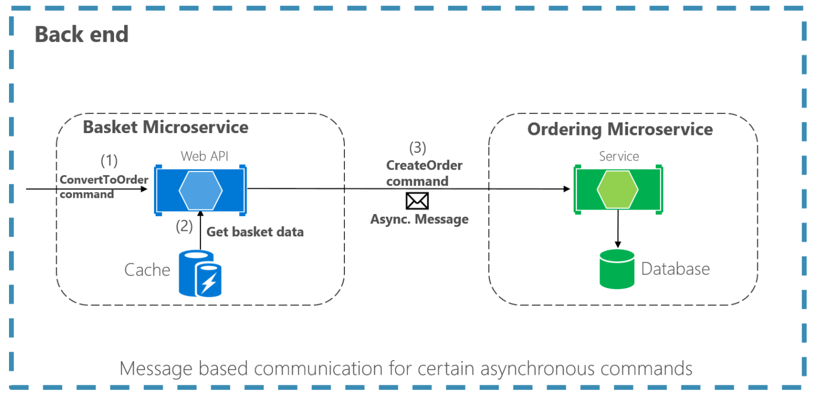
Comunicação baseada em mensagens e comandos

Slide 13
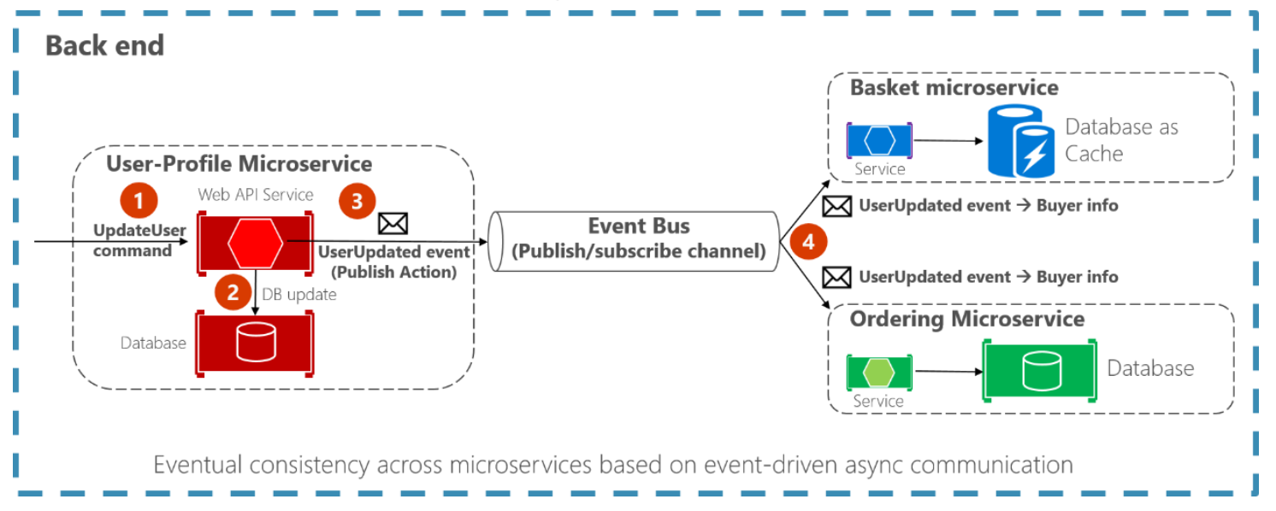
Comunicação orientada a eventos

Slide 14
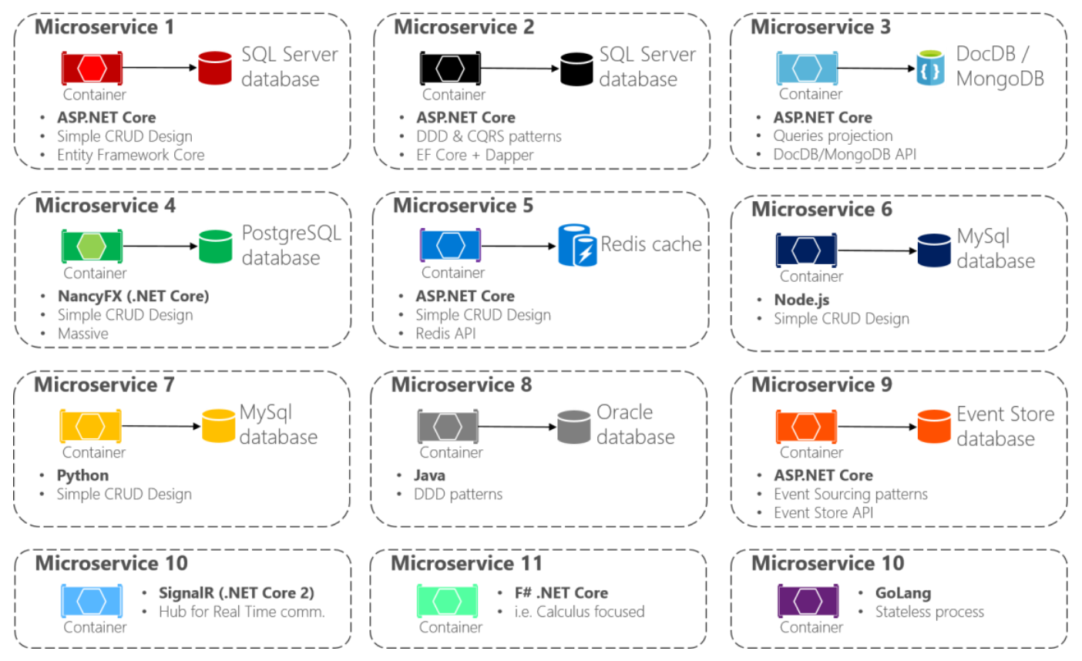
Múltiplas Arquiteturas de Microserviços

Slide 15
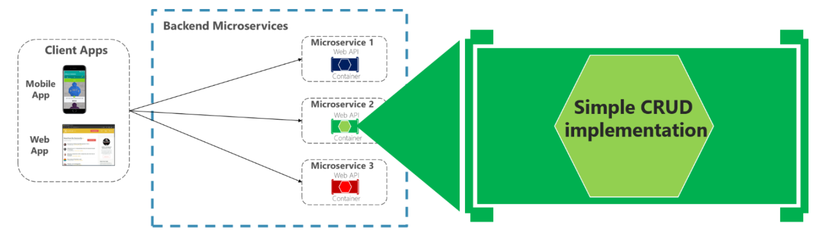
Modelagem de um microserviço

Slide 16
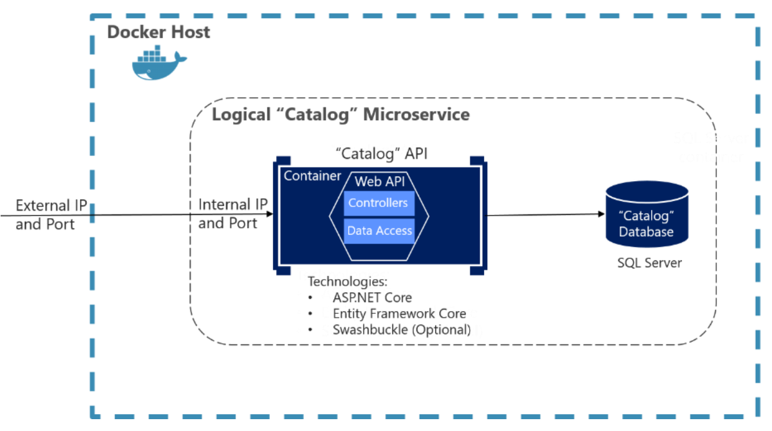
Microserviço dentro de um container

Slide 17
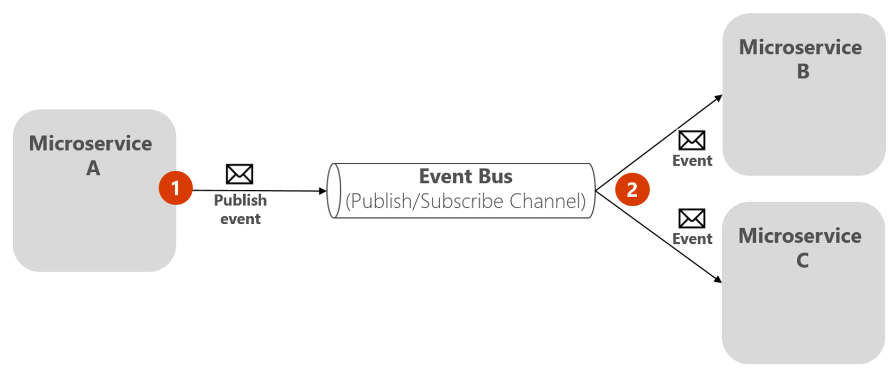
Comunicação entre serviços

Slide 18
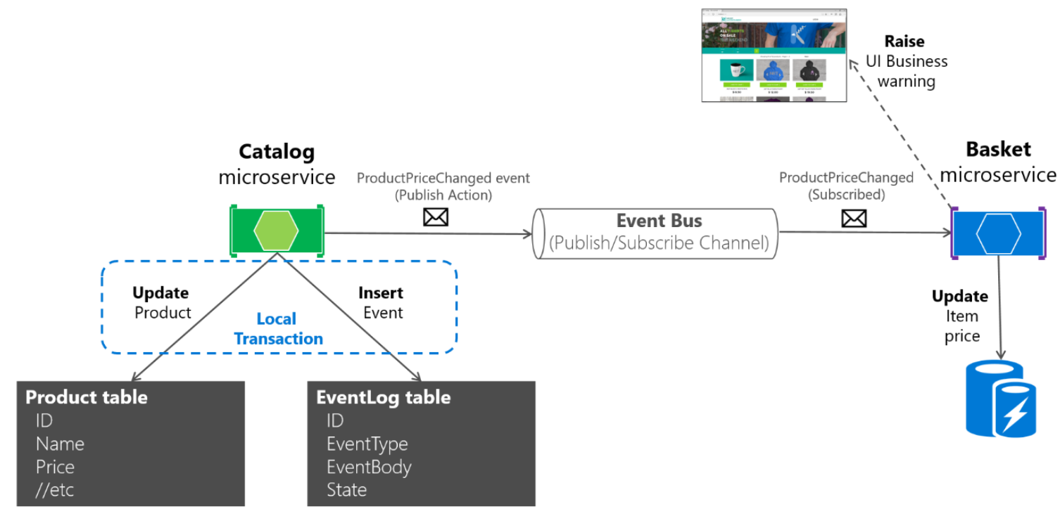
Comunicação entre serviços

Slide 19
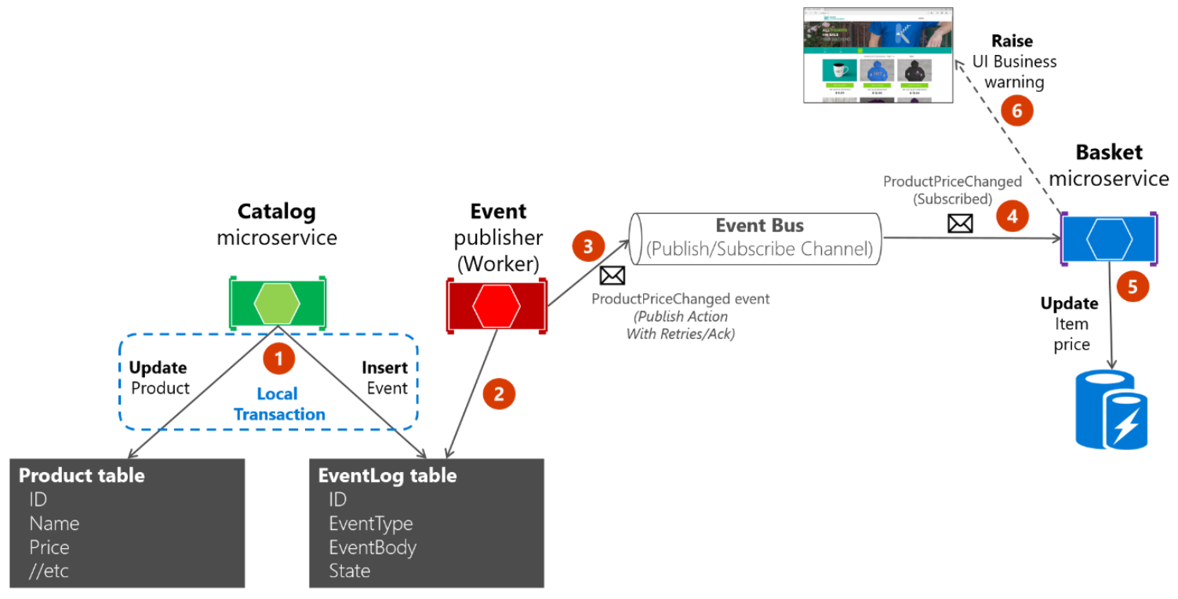
Comunicação entre serviços

Slide 20
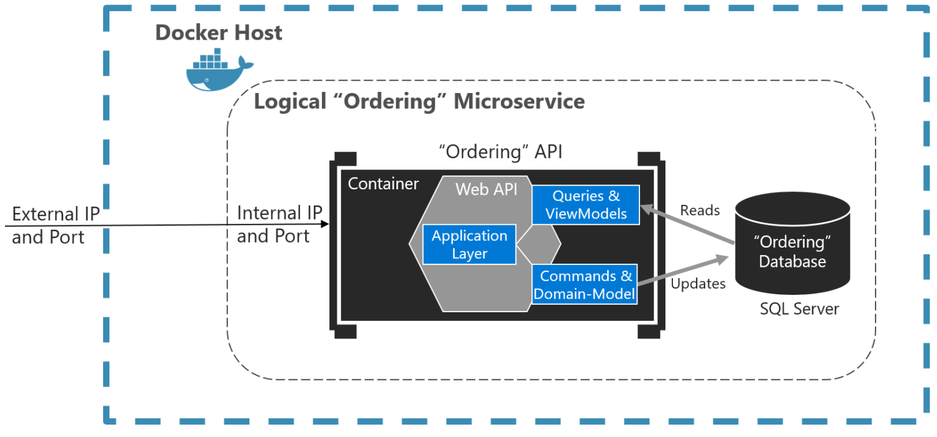
Ordering API

Slide 21
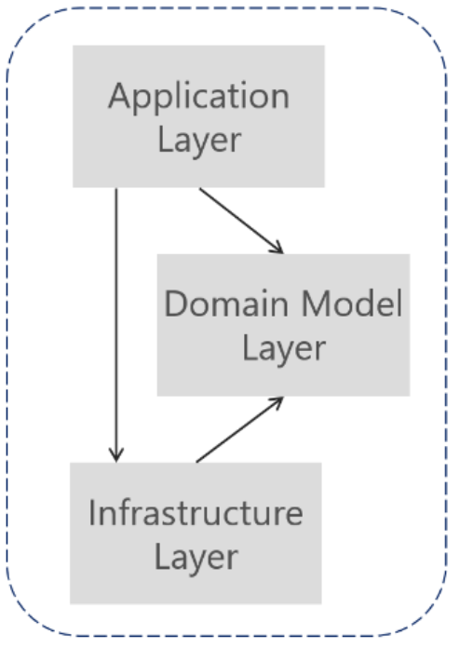
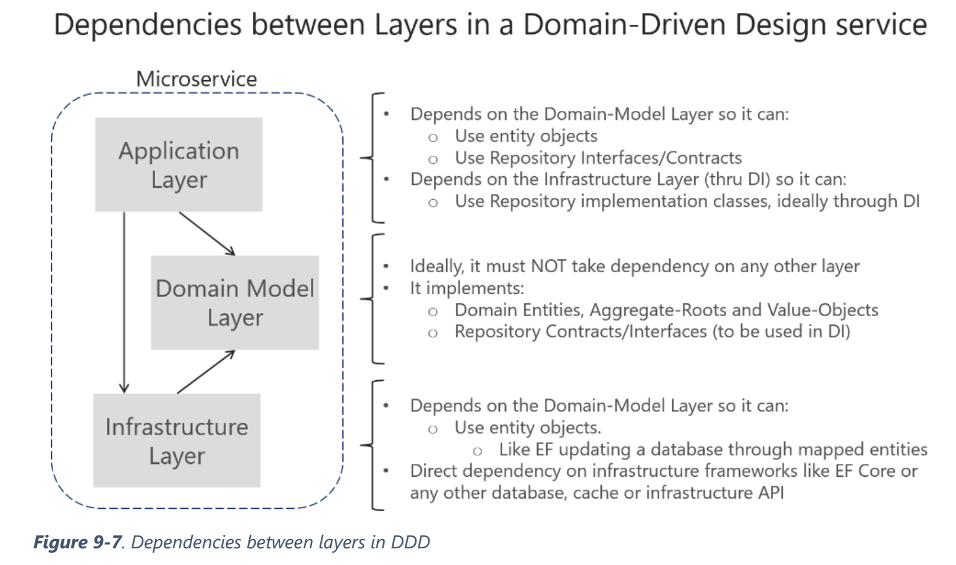
Dependências entre camadas em um serviço DDD

Slide 22
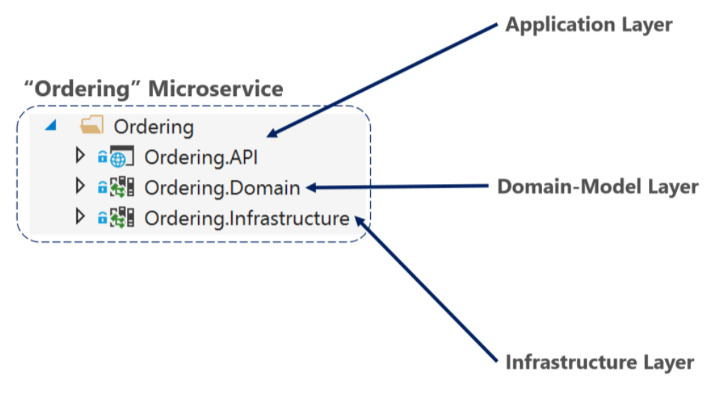
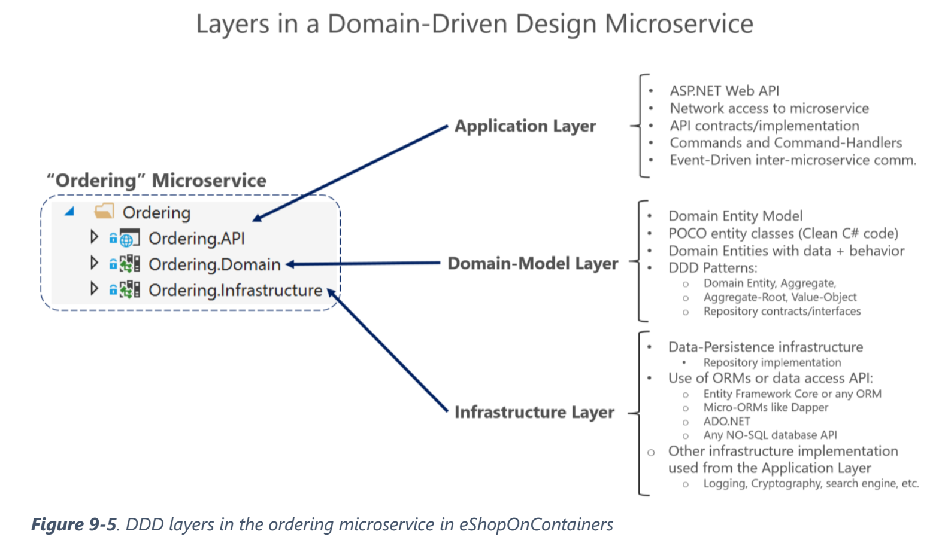
Camadas em um serviço DDD

Slide 23
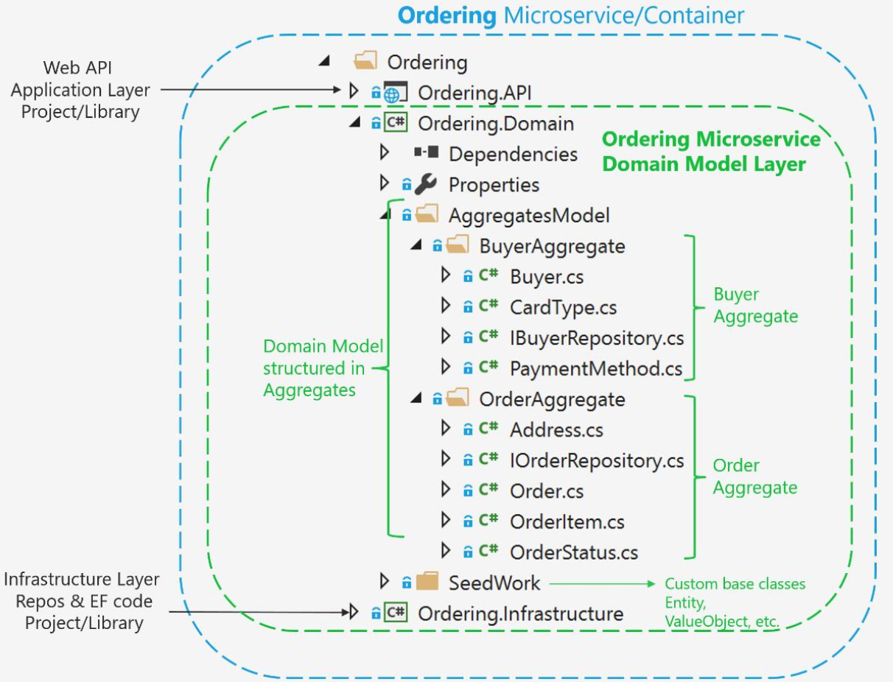
Modelo do Domínio OrderingAPI

Slide 24
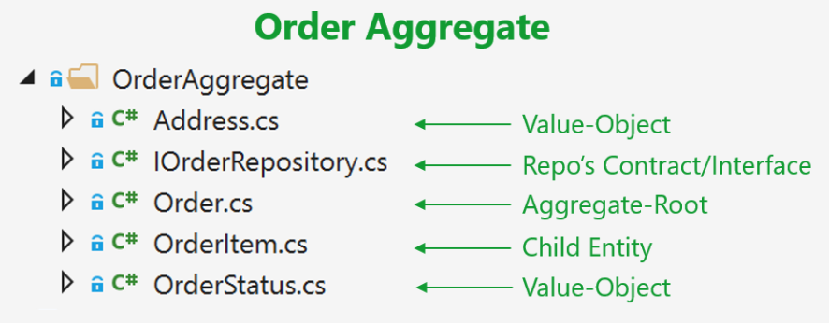
Order Aggregate

Slide 25
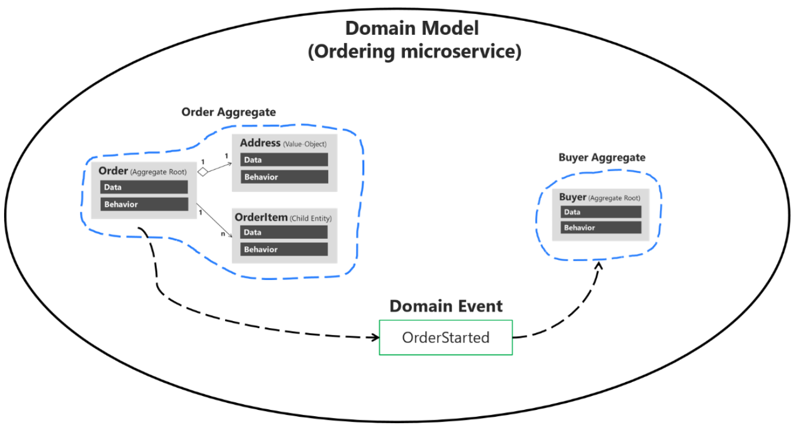
Modelo do Domínio

Slide 26
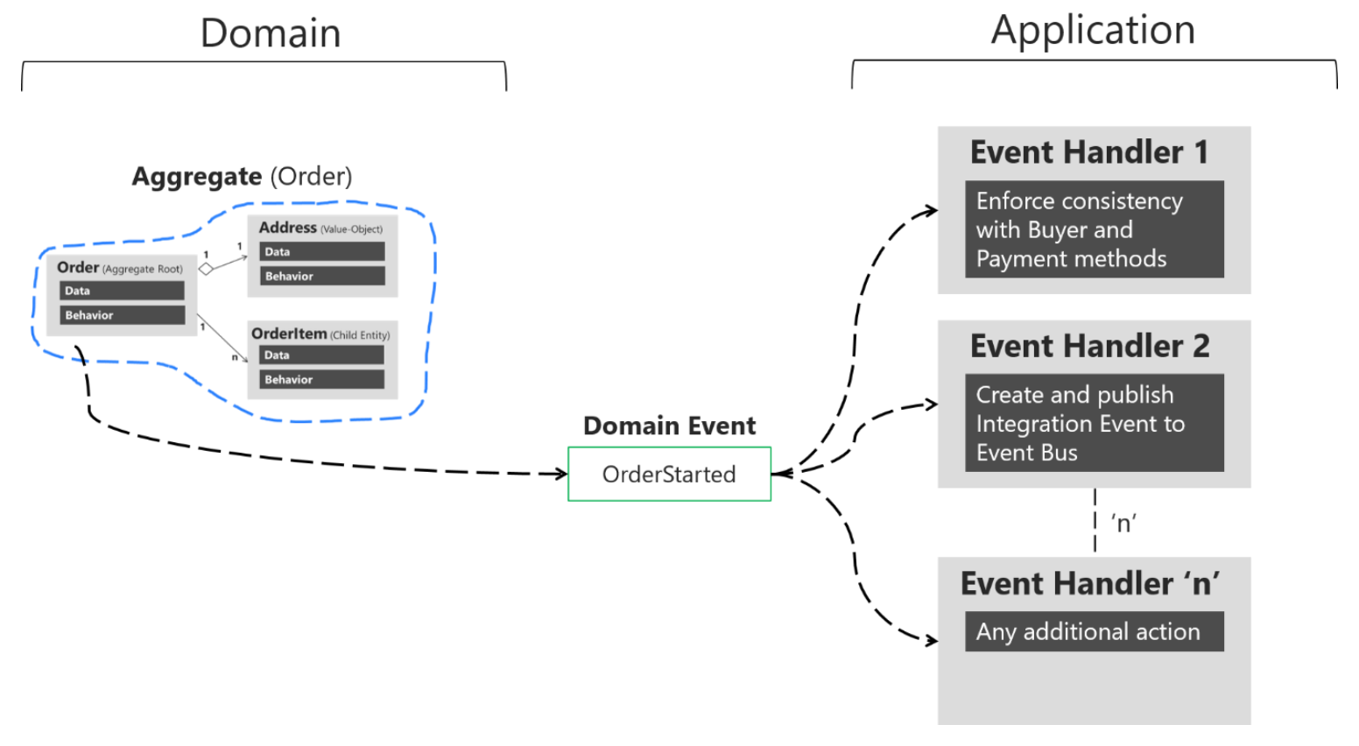
Modelo do Domínio

Slide 27
Dúvidas?

Slide 28
Referências
eShopOnContainers https://github.com/dotnet-architecture/eShopOnContainers

